Slide 1

Реализация проектов Российского общества "Знание" в школах 30 мая 2024 г.
Директор филиала Российского общества «Знание» в Хабаровском крае Володькин Евгений Геннадьевич
Тел.: 8-909-802-19-17

Slide 2
Флагманские вопросы лета:
Награждение наших лекторов
Лектории в летних лагерных сменах
Проведение лекций в рамках проекта Знание.Регион
Запросы на лекции акций Знание.Герои/Наука/Карьера
Конкурс лекторов Знание.Лектор
Выездные мероприятия

Slide 3

Знание.Лекторий
Целевой показатель: мероприятия в количестве от 30% от количества школ муниципалитета
№ п/п | Муниципальный район | Январь | Февраль | Март | Апрель | Май (по состоянию на 29.05) | Июнь (план) | Итого: | Из них о Крыме | Из них о космосе | Из них о Дне весны и труда | Из них о Дне Победы
1 | Город Комсомольск-на-Амуре | 8 | 8 | 18 | 25 | 13 | 0 | 72 | 9 | 9 | 4 | 8
2 | Солнечный район | 6 | 18 | 10 | 2 | 16 | 0 | 52 | 3 | 1 | 0 | 15
3 | Район имени Лазо | 0 | 2 | 23 | 6 | 1 | 0 | 32 | 9 | 4 | 0 | 1
4 | Тугуро-Чумиканский район | 1 | 2 | 8 | 9 | 4 | 2 | 26 | 2 | 2 | 1 | 2
5 | Район имени Полины Осипенко | 0 | 6 | 4 | 5 | 3 | 0 | 18 | 0 | 3 | 0 | 0
6 | Ванинский район | 0 | 1 | 8 | 2 | 7 | 0 | 18 | 2 | 2 | 0 | 3
8 | Город Хабаровск | 0 | 1 | 5 | 6 | 4 | 0 | 16 | 3 | 3 | 0 | 4
7 | Верхнебуреинский район‎ | 0 | 0 | 6 | 0 | 3 | 0 | 9 | 5 | 0 | 0 | 3
9 | Николаевский район | 1 | 3 | 2 | 1 | 0 | 0 | 7 | 2 | 1 | 0 | 0
12 | Вяземский район | 0 | 0 | 1 | 3 | 2 | 0 | 6 | 1 | 2 | 0 | 2
10 | Хабаровский район | 1 | 2 | 1 | 1 | 1 | 0 | 6 | 0 | 1 | 0 | 1
11 | Бикинский район‎ | 0 | 0 | 2 | 0 | 0 | 0 | 2 | 2 | 0 | 0 | 0
19 | Ульчский район | 0 | 0 | 0 | 0 | 1 | 0 | 1 | 0 | 0 | 0 | 1
13 | Амурский район‎ | 0 | 0 | 0 | 0 | 0 | 0 | 0 | 0 | 0 | 0 | 0
14 | Аяно-Майский район‎ | 0 | 0 | 0 | 0 | 0 | 0 | 0 | 0 | 0 | 0 | 0
15 | Комсомольский район | 0 | 0 | 0 | 0 | 0 | 0 | 0 | 0 | 0 | 0 | 0
16 | Нанайский район | 0 | 0 | 0 | 0 | 0 | 0 | 0 | 0 | 0 | 0 | 0
17 | Охотский район | 0 | 0 | 0 | 0 | 0 | 0 | 0 | 0 | 0 | 0 | 0
18 | Советско-Гаванский район | 0 | 0 | 0 | 0 | 0 | 0 | 0 | 0 | 0 | 0 | 0
 | Итого: | 17 | 43 | 88 | 60 | 55 | 2 | 265 | 38 | 28 | 5 | 40
Материалы для лекций к праздничным и памятным датам:
https://disk.yandex.ru/d/_rG7PNW0sQ2srw

Slide 4

Знание.Кино
Муниципальный район | Количество кинопоказов
Верхнебуреинский район‎ | 11
Город Комсомольск-на-Амуре | 9
Николаевский район | 8
Район имени Полины Осипенко | 8
Советско-Гаванский район | 8
Тугуро-Чумиканский район | 8
Комсомольский район | 7
Район имени Лазо | 7
Хабаровский район | 5
Амурский район‎ | 4
Вяземский район | 4
Солнечный район | 4
Город Хабаровск | 3
Бикинский район‎ | 2
Ванинский район | 1
Нанайский район | 1
Аяно-Майский район‎ | 0
Охотский район | 0
Ульчский район | 0
Итого: | 90
Кинопоказы, приуроченные ко Дню Победы
Время проведения: с 6 мая по 31 мая 2024 г.

Slide 5

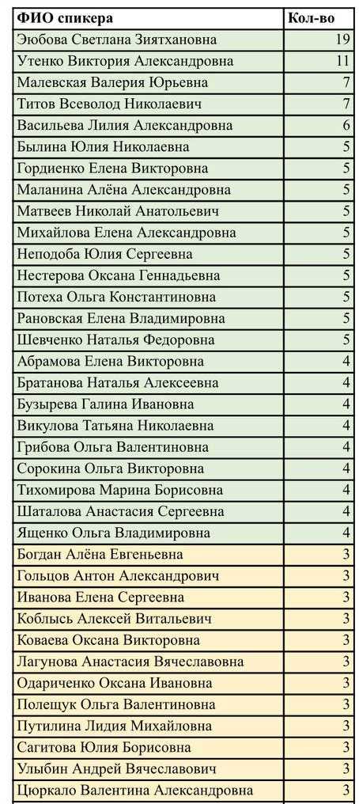


Награждение наших лекторов:
Путёвка на образовательную программу в Центр знаний «Машук» для трёх человек из Хабаровского края:
Эюбова Светлана Зиятхановна;
Утенко Виктория Александровна
Анкудинова Елена Владимировна
с 19 по 22 июля 2024 г.
Центр знаний «Машук» - всероссийский образовательный центр подготовки просветительских и управленческих кадров г. Пятигорск, Ставропольский край
Свидетельство о проведённом мероприятии
за каждое выступление
Благодарность за развитие просветительской деятельности в Хабаровском крае:
за 3 выступления (итого: 38 человек).

Slide 6

Лектории в летних лагерных сменах:
Задача:
Определить детские лагеря (лагерные смены) в муниципалитете для проведения лекториев «Знаний».
Количество: по 1-2 мероприятию от каждой смены
Подготовить перечень лагерей и примерные даты и темы планируемых лекториев.
Срок: до 4 июня.
Материалы для лекций к праздничным и памятным датам:
https://disk.yandex.ru/d/_rG7PNW0sQ2srw

Slide 7
ВНИМАНИЕ!!! Набор лекторов для просветительских лекций о Хабаровском крае в муниципалитетах
Проект Знание.Регион

Slide 8
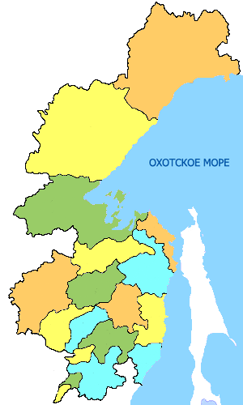
Проведение лекций в рамках проекта Знание.Регион
Тематики проектов Знание.Регион:
Голосование за темы: https://forms.yandex.ru/u/6656a98f5d2a062661115307/
Достижения Хабаровского края.
Реализация мастер-плана города Хабаровска.
Реализация мастер-плана города Комсомольска-на-Амуре.
Реализация региональных флагманских проектов. «Интересная работа, достойная зарплата».
Реализация региональных флагманских проектов. «Край комфортного проживания».
Реализация региональных флагманских проектов. «Край здоровья. Растим будущее».
Реализация региональных флагманских проектов. «Край инноваций и новых возможностей».
Реализация региональных флагманских проектов. «Край притяжения. Туризм в удовольствие».
Муниципалитеты: | Лекторы
Город Хабаровск | 4
Город Комсомольск-на-Амуре | 3
Хабаровский район | 4
Район им. Лазо | 4
Вяземский район | 1
Бикинский округ | 1
Солнечный район | 3
Николаевский район | 2
Советско-Гаванский район | 2
Ванинский район | 1
Комсомольский район | 3
Тугуро-Чумиканский район | 1
Район П. Осипенко | 2
Верхнебуреинский район | 2
1
2
2
2
3
3
1
4
Задача: сформировать списки лекторов, школ, проект КТП
Лекторы – Ваши лояльные лекторы-добровольцы с хорошим качеством мероприятий.
2
1
4
1
Оплата за лекцию: 1000 рублей без вычета налога

Slide 9
Запросы на лекции акций Знание.Герои/Наука/Карьера
Организация мероприятий в рамках проектов:
Знание.Герои (встреча с героем России)
Знание.Наука (встреча с молодым учёным)
Знание.Карьера (встреча по профориентации)
Задача:
Определить детские лагеря (лагерные смены) в муниципалитете, которые готовы пригласить лекторов с мероприятием
Не во всех муниципалитетах.
Доступность будет анонсирована позже

Slide 10
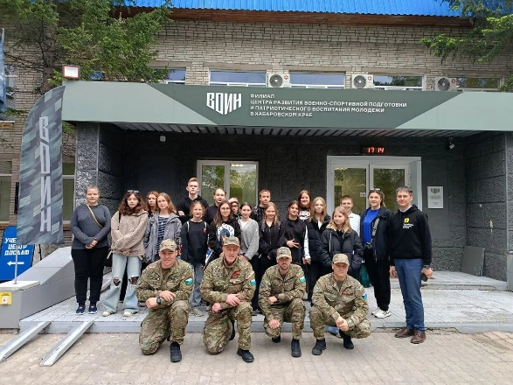
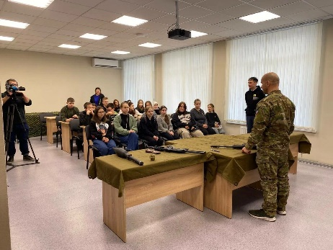
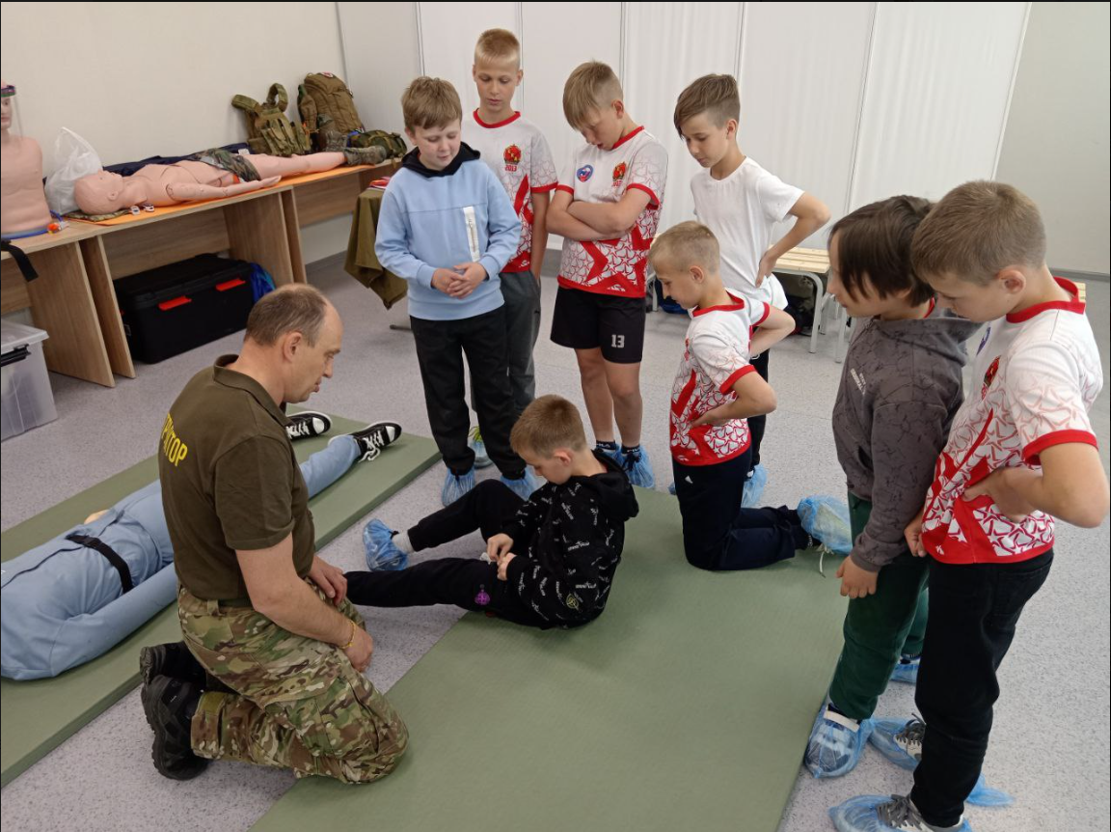
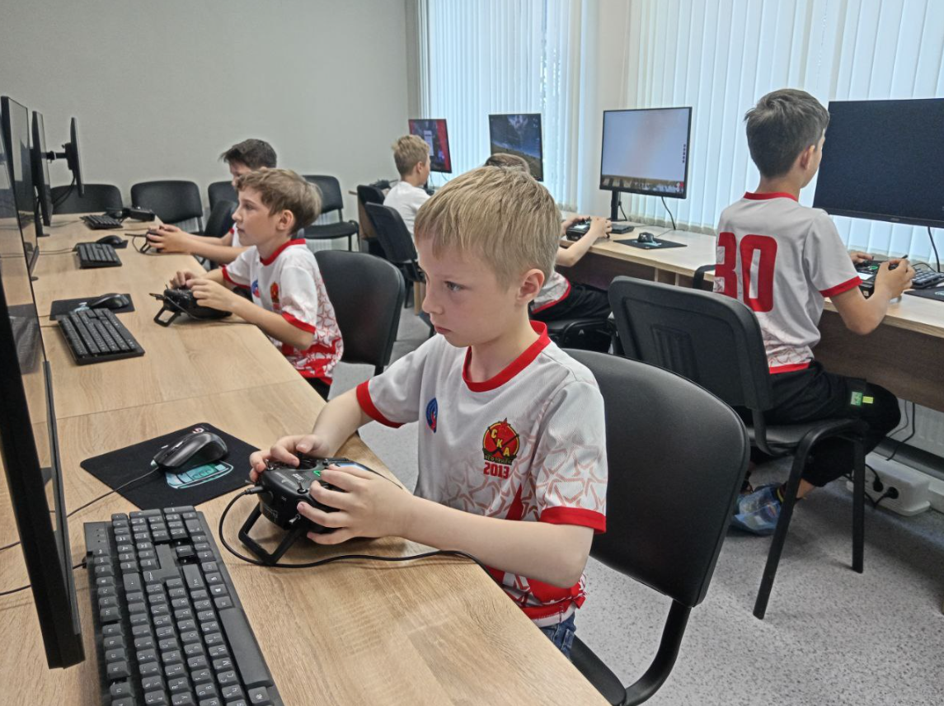
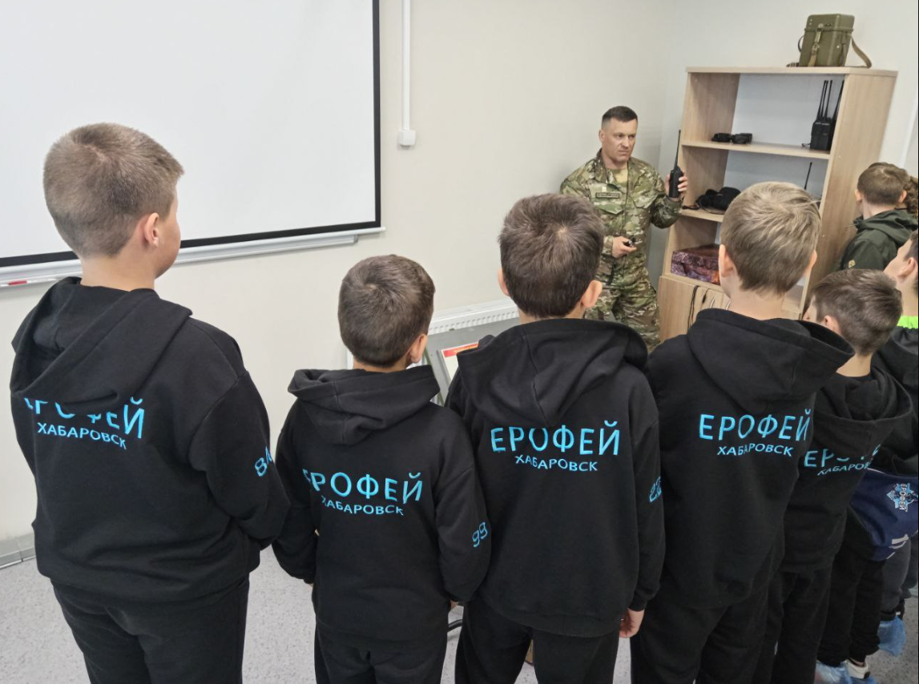
Выездные мероприятия:
Принимаем заявки к участию:
В Центре «ВОИН» 4 июня с 11:00 до 13:00 принимают группы детей 7-8 классов.
Заявки ждём до 31 мая.
В Штабе общественной приёмной 11 июня пройдёт День России для школьников.
Заявки ждём до 4 июня.

Slide 11


Конкурс лекторов от Российского общества «Знание»
После отбора есть возможность попасть в региональные команды лекторов Общества «Знание» и регулярно выступать на местных просветительских мероприятиях
50 победителям подарят по 250 тысяч рублей на продвижение собственного проекта по просветительству, а лучшим участникам из числа школьников вручат путевки в детский лагерь «Артек»
Подать заявку можно по ссылкам:
Школьники от 14 до 17 лет: https://clck.ru/3AbkNz
Взрослые и студенты — https://clck.ru/3AbkQU

Slide 12
В протокол решений:
Подготовить перечень лагерей и примерные даты с темами лекториев
Срок: до 3 июня
Сформировать списки лектров и школ/ДК/лагерей для проведения лекций в рамках проекта «Знание.Регион»
Срок: до 3 июня
Выдвинуть предложения/сформировать списки детских групп, для которых будут организованы мероприятия в рамках акций Знание.Герои, Знание.Наука, Знание.Карьера.
Срок: до 3 июня
Активизировать участие взрослых и детей в конкурсе лекторов Знание.Лектор
Срок: в текущем порядке
Принимать участие в информационной поддержке реализации проектов Российского общества «Знание» (размещение информации на официальном сайте и соц. сети школы)
Срок: в текущем порядке
Продолжать работу по размещению тематических стендов «Знаний». Информацию о статусе размещать в форме: https://forms.yandex.ru/u/65a7560284227c239bef37b7/
Срок: в текущем порядке

Slide 13

Приглашаем Вас к членству в Хабаровском региональном отделении Российского общества «Знание»
Подать заявку «Стать членом Российского общества «Знание»
https://znanierussia.ru/become-member

